Slide 1
خاتمة يوحنا
د. ريك جريفيث• مركز الدراسات اللاهوتية الأردني• BibleStudyDownloads.org

Slide 2
الإزائية (النظر معاً)
51أ
1
متى
2
مرقس
اليهود
الرومان
كملك
كخادم
ما قاله
ما فعل
3
لوقا
4
يوحنا
اليونانيين
الكنيسة
المجموع
TO:
الله / الإنسان
الله
ما شعر به
ما قصده
21
1
Notes:
Follow the arrows as they link together the gospels of MATTHEW, MARK and LUKE. Again…you'll notice that JOHN is not among them. Those three are the so-called SYNOPTIC Gospels...THEY ARE SEEN TOGETHER...in that these works take on that ground-level view of the human history of Jesus Christ just as he walked about Palestine in the days of his ministry. The Man…and his Mission among his People.
//// On the other hand…the Gospel of John –– seen here with the familiar mathematical SUMMA sign –– represents the summation of all that Jesus Christ MEANT –– the sum of all that he preached and demonstrated –– both publicly and privately. Seeing the Lord clearly as God Himself, John raises our spiritual horizon in ways that the first three gospels do not.
_________
NS-00-NT Introduction-21
NS-02-Mark1-8-slide 28

Slide 3
يوحنا : تجميع الرسالة
51أ
1
متى
2
مرقس
إلى اليهود
إلى الرومان
كملك
كخادم
ما قاله
∑
ما فعله
3
لوقا
4
يوحنا
إلى اليونانيين
الكنيسة
الله/الإنسان
الله
ما شعر به
ما قصده
22
Notes:
So, in summation, then…John wrote to UNBELIEVERS THROUGH THAT NEW ORGANISM, THE CHURCH, envisioning Christ as God Himself…
But what did John SAY that Jesus meant in his preaching?

Slide 4
6 GREAT TRUTHS
مساعدة الدراسة رقم 22
يوحنا: تلخيص الرسالة
الاصحاح الأول 6 حقائق عظيمة عن
يسوع
المسيح!
الآية 1: الوجود المسبق
شخص متميز
كان هو الله
"في البدء كان الكلمة
والكلمة كان عند الله
وكان الكلمة الله."
23
3
Notes:
يلخص الاصحاح الأول من إنجيل يوحنا رسالته عن المسيح. تتبع رفقة مساعدة تعليمات الدراسة رقم 22. نرى في يوحنا 1: 1- 9:
//// ست حقائق عظيمة عن يسوع المسيح. يسردهم يوحنا.
//// الآية الأولى: يصور على أنه موجود مسبقًا، وشخص متميز، الذي كان الله.
//// نقرأ الآية الأولى: "في البدء كان الكلمة، والكلمة كان عند الله، وكان الكلمة الله".

Slide 5
John 1:2
يوحنا: تلخيص الرسالة
الاصحاح الأول 6 حقائق عظيمة عن
يسوع
المسيح!
الآية 1: الوجود المسبق
شخص متميز
كان هو الله
الآية 2: كان موجودًا منذ الأزل
"هذا كان
في البدء
عند الله."
24
1
Notes:
الآية 2: في وجود مشترك منذ الأزل في هذا...
//// "هذا كان في البدء مع الله".

Slide 6
John 1:3
يوحنا: تلخيص الرسالة
الاصحاح الأول 6 حقائق عظيمة عن
يسوع
المسيح!
الآية 1: الوجود المسبق
شخص متميز
كان هو الله
الآية 2: كان موجودًا منذ الأزل
"كل شيء به كان
وبغيره لم يكن
شيء مما كان."
الآية 3: خالق الكون
يوحنا 1: 3
25
1
Notes:
الآية 3: هو خالق الكون...
//// "كل شيء به كان وبغيره لم يكن شيء مما كان."

Slide 7
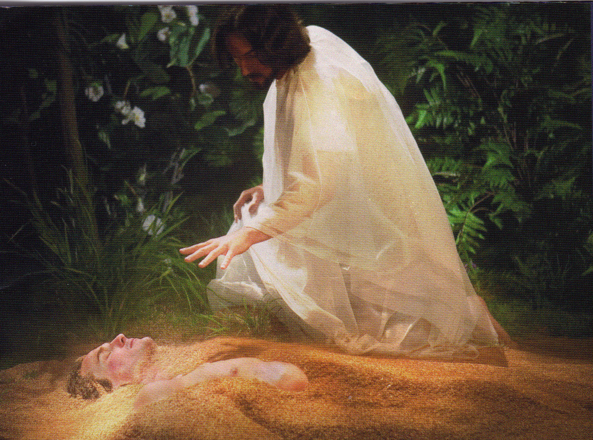
شكل يسوع آدم من التراب (يو 1 : 3, تك 2 : 7)

Slide 8
John 1:4, 5, 9
يوحنا: تلخيص الرسالة
الاصحاح الأول 6 حقائق عظيمة عن
يسوع
المسيح!
الآية 1: الوجود المسبق
شخص متميز
كان هو الله
الآية 2: كان موجودًا منذ الأزل
"فيه كانت الحياة والحياة كانت
نور الناس. والنور يضيء في
الظلمة والظلمة لم تدركه...
كان النور الحقيقي ينير كل
إنسان آتيًا إلى
العالم."
الآية 3: خالق الكون
الآيات 4، 5، 9:
مصدر كل نور وحياة
26
1
Notes:
وأخيرًا... الآيات 4 و5 و9 ... مصدر كل نور وحياة...
//// "فيه كانت الحياة والحياة كانت نور الناس. والنور يضيء في الظلمة، والظلمة لم تدركه... كان النور الحقيقي الذي ينير كل إنسان آتيًا إلى العالم."
هذا هو اللاهوت المسيحي الأساسي. كل شيء يبدأ من هنا.

Slide 9
متى أعتقد أنهم كتبوا؟...
1 متى
2 مرقس
اليهود
إلى:
الرومانيين
إلى:
السنة 40 ب. م
64 -68 ب. م
ملك
خادم
كـ:
كـ:
قال
فعل
ماذا:
مماذا:
3 لوقا
4 يوحنا
57 – 59 ب. م
إلى:
69 ب. م
بعد الأناجيل الإزائية
اليونانيين
الكنيسة
إلى:
الله/الإنسان
الله
كـ:
كـ:
شَعَرَ
ماذا:
عنى
ماذا:
27
4
Notes:
الان... ماذا عن تواريخ كتابة هذه الوثائق الهامة؟ ونحن متروكين هنا مع أفضل تخميناتنا العلمية. ثمة جدال سيكون دائمًا هنا. لكن بعض أفضل التخمينات، بناء على عقود من البحث الأكاديمي والدراسة هي هذه – حسب الترتيب المقترح...
//// متى... تم كتابته في وقت ما خلال الأربعينات بعد الميلاد...
//// لوقا... مقترح كما يلي، بين السنتين 57 و59 بعد الميلاد...
//// مرقس... في العقد التالي... بين 64 و68...
//// وأخيرًا... إنجيل يوحنا... حوالي العام 69 بعد الميلاد... ولكن بالتأكيد بعد وضع الأناجيل الإزائية... مرة أخرى، ستجد دائماً عدم اتفاق حول هذه التواريخ. ومع ذلك، فهذه التواريخ مأخوذة عن أبحاث علماء ومعلمين مسيحيين معروفين.

Slide 10
اقتراحات تأريخ إنجيل يوحنا
109
التأليف أسهل في التحديد مما كان عليه عندما كتب يوحنا .
تم اقتراح ثلاث فترات لتاريخ الإنجيل:
نهاية القرن الأول
القرن الثاني
قبل 70 م
33
موت
المسيح
70
تدمير
الهيكل
95
موت
يوحنا

Slide 11
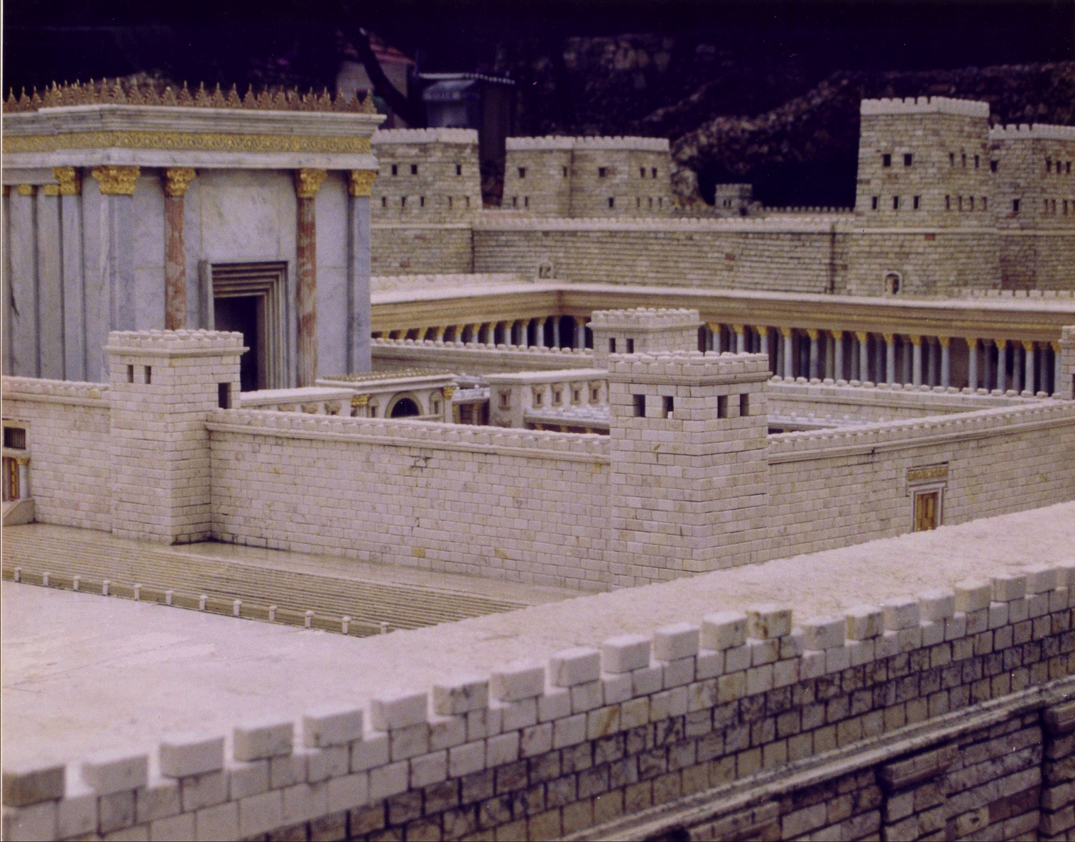
صمد الهيكل حتى 70 م

Slide 12
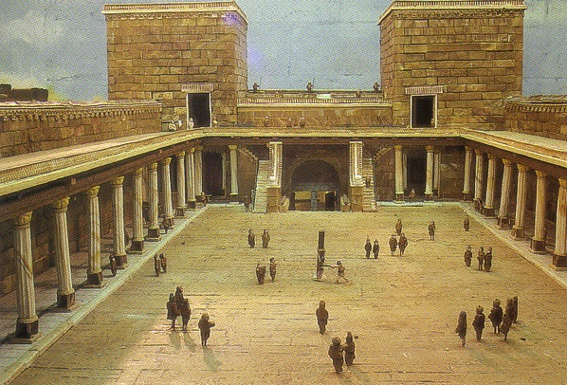
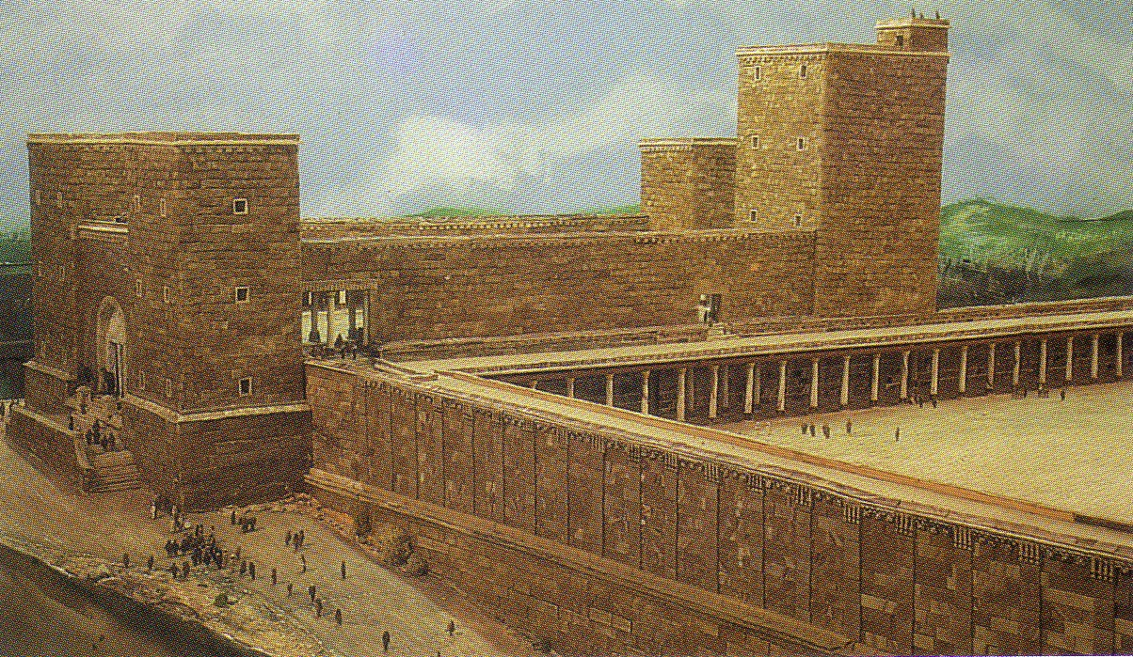
قلعة أنطونيا

Slide 13
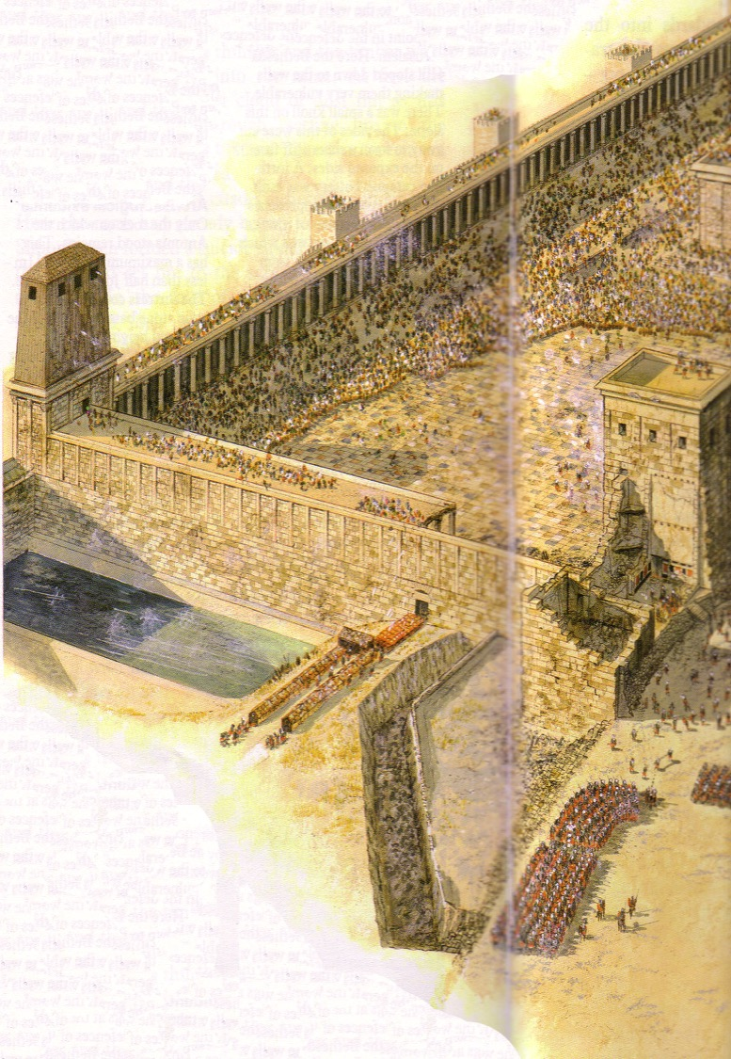
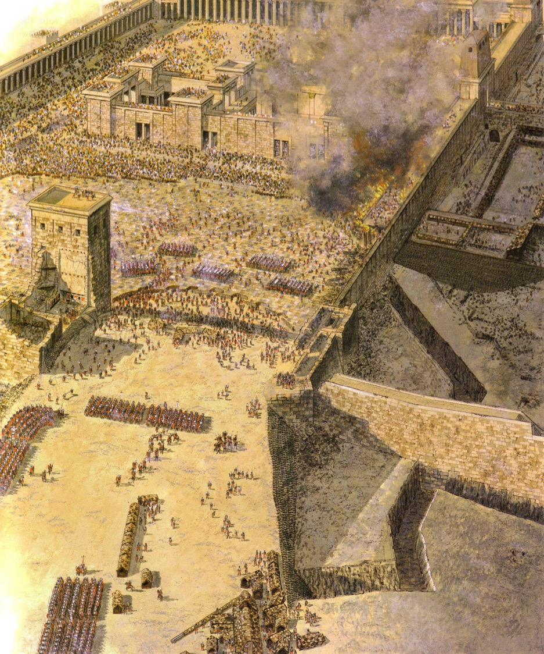
مهاجمة الهيكل
أيلول 70 م
بركة الضأن

Slide 14
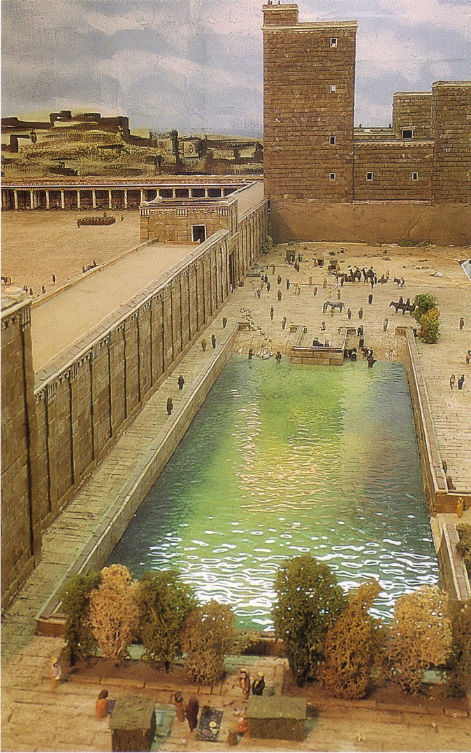
بركة إسرائيل
(بركة الضأن جنوب
بركة بيت حسدا)

Slide 15
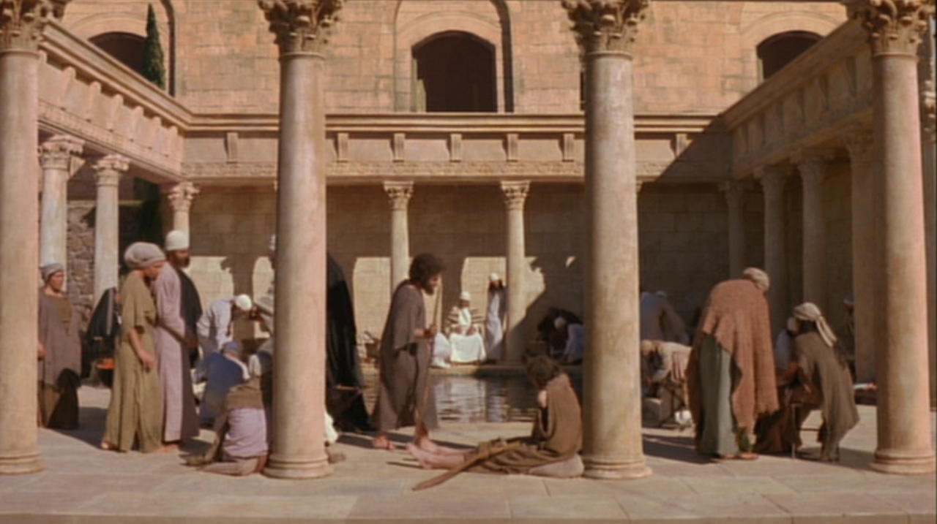
بركة بيت حسدا
و في أورشليم عند باب الضأن بركة
يقال لها بالعبرانية بيت حسدا
يوحنا 5: 2

Slide 16
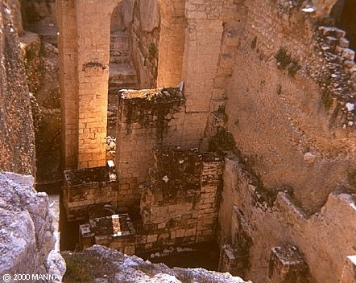
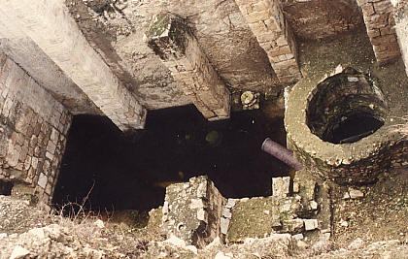
بركة بيت حسدا
و في أورشليم عند باب الضأن بركة
يقال لها بالعبرانية بيت حسدا
يوحنا 5: 2

Slide 17
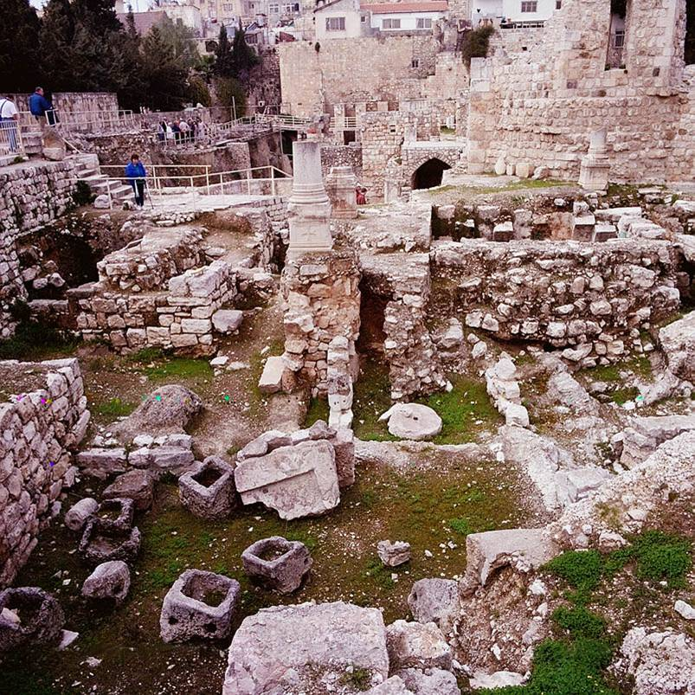
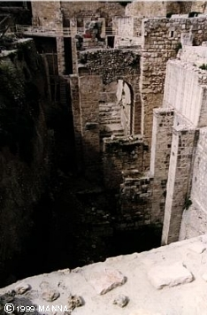
خطام بركة بيت حسدا

Slide 18
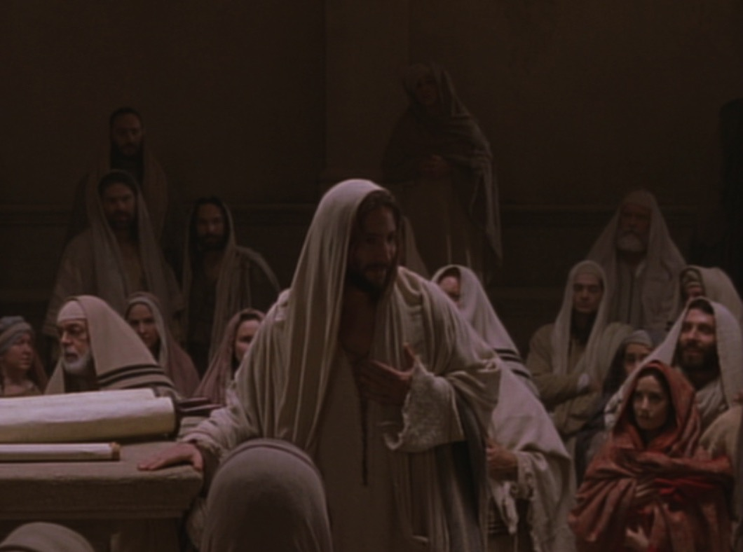
الكلمة المفتاحية الإيمان
يوحنا
107
الآية المفتاحية
وَآيَاتٍ أُخَرَ كَثِيرَةً صَنَعَ يَسُوعُ قُدَّامَ تَلاَمِيذِهِ لَمْ تُكْتَبْ فِي هذَا الْكِتَابِ. وَأَمَّا هذِهِ فَقَدْ كُتِبَتْ لِتُؤْمِنُوا أَنَّ يَسُوعَ هُوَ الْمَسِيحُ ابْنُ اللهِ، وَلِكَيْ تَكُونَ لَكُمْ إِذَا آمَنْتُمْ حَيَاةٌ بِاسْمِهِ.
(20: 30-31)

Slide 19
مدة خدمة المسيح
56
خريف 29 م – 3 نيسان 33 م ( 5ر3 سنة)
ذكر يوحنا وحده ثلاثة أعياد فصح
لهذا فإن خدمة يسوع كانت 5ر2 سنة على الأقل
بدء خدمة يسوع
الفصح الأول 7 نيسان 30 م
الفصح الثاني
الفصح الثالث 25 نيسان 32 م
الفصح الرابع 3 نيسان 33 م
خريف 29 م
يو 2: 13، 23
غير مذكور في يوحنا
مر 2: 23-28
لو 6: 1-5
مت 12: 1-8
يو 6: 4
يو 11: 55-12: 1
هارولد و. هوهنر، النواحي الزمنية لحياة المسيح (زوندرفان، 1977)، 114
Notes:
Christ's 3½ year ministry spanned four Passovers. However, the Synoptics mention only one Passover (#2 on this timeline), which could give the impression of only a year-old ministry. John fills in the details, though, by showing three other Passovers not mentioned by Matthew, Mark, or Luke.
_________
NS-00-NT Introduction-64
NS-01-Matt1-14-slide
NS-03-Luke1-12-slide 194

Slide 20
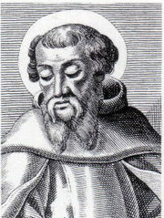
إيريناوس 180 م
مؤشر داخلي
كتب متى
لليهود
78أ
أصدر متى إنجيلاً مكتوباً بين اليهود بلغتهم الخاصة بينما كان بطرس و بولس يخدمون في روما (60-68م) و يضعون أساسات الكنيسة
بعد استشهادهما (بعد 68 م) نجد أن مرقس تلميذ و مترجم بطرس سلم لنا كتابة ما سمعه من بطرس
لوقا أيضاً رفيق بولس سجل الإنجيل الذي قدم من خلاله (بدون تاريخ)
بعد ذلك (بعد 68) نجد يوحنا تلميذ الرب الذي وضعرأسه على صدر الرب كتب هو نفسه إنجيلاً خلال إقامته في أفسس في آسيا
ضد الهرطقات 3: 1
Notes:
http://www.ccel.org/fathers2/ANF-01/anf01-60.htm#P7477_2003920

Slide 21
Black

Slide 22
الاناجيل • BibleStudyDownloads.org
احصل علي هذا العرض مجانا!
Notes:
Gospels (go) in Arabic

